Slide 1
第四节 函数的最值及其应用
一 函数最值的求法
二 应用举例
三 小结 思考题

Slide 2





一、最值的求法
条件： f (x)在闭区间[a, b]上连续，且至多只在有 限个点处不可导或者导数为零。

Slide 3
步骤：
1.求驻点和不可导点;
2.求区间端点及驻点和不可导点的函数值,比较大小, 最大的那个就是最大值, 最小的那个就是最小值;
注意：如果函数在区间内可导且只有一个极值, 则这个极值就是最值. (最大值或最小值)

Slide 4
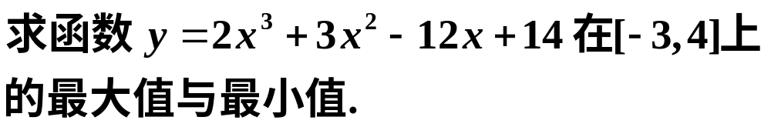











二、应用举例
例1
解
计算
所以最大值为 f (4) = 142, 最小值为 f (1) = 7.

Slide 5

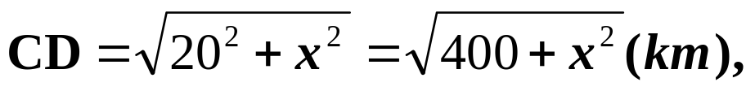
例2 如图，铁路线上AB段的距离为100km.工厂C距A处为20km，
AC垂直于AB，为了运输需
要，要在AB上选定一点D
向工厂修筑一条公路.已知
铁路上每千米货运的运费
与公路上每千米货运的运费
之比为3:5，为了使货物从供应站B运到工厂C的运费最省，
问D点应选在何处？
100km
A
D
B
20km
C
解
设AD＝x (km),
设铁路运费为3a/千米，公路运费为5a/千米 (a为某一固定
常数)，设B到C的总运费为y，则

Slide 6
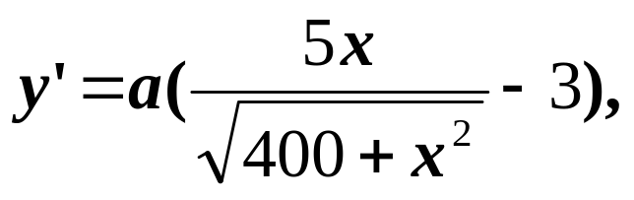

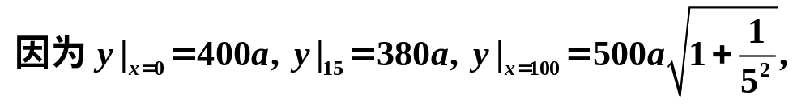

y 关于 x 求导：
因此，当 AD=15km 时，总运费最低.

Slide 7






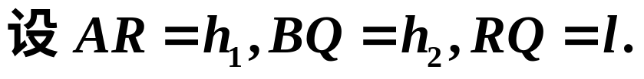
例3 设在x轴的上下两侧有两种不同的介质I和II，一
束光线由介质I中A点经过
两种介质的界面折射后到
达介质II中的B点.已知光
线在介质I和介质II中的传
播速度分别是 和 ,光线
在介质中总是沿着耗时最少
的路径传播.试确定光线传播的路径.
A
Q
x
R
P
B
解
设光线与 x 轴的交点为P，RP = x,
则所需的传播
时间为

Slide 8
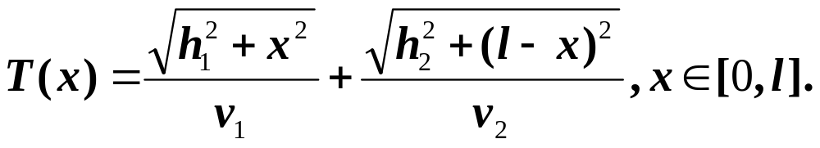
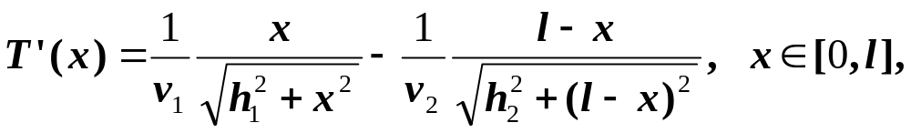
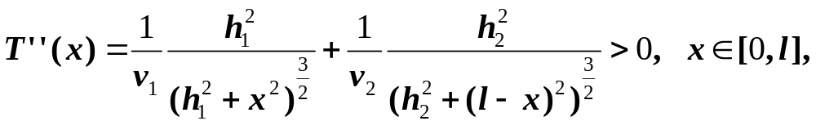




又
在 [0, l]上连续,
故
在 (0, l)内存在唯一
零点
且是唯一极小值点，
从而也是唯一最小值点.

Slide 9
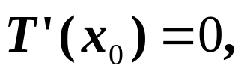
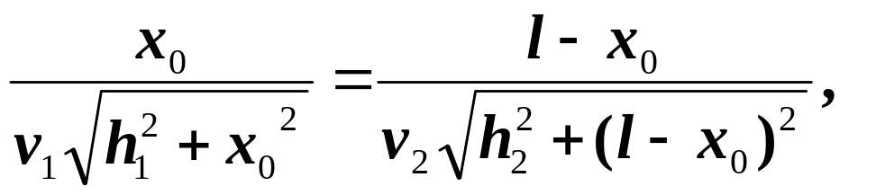
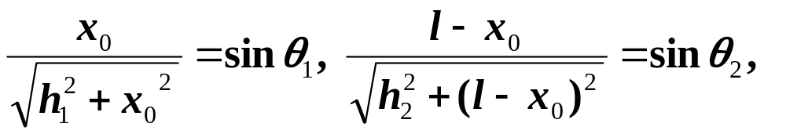
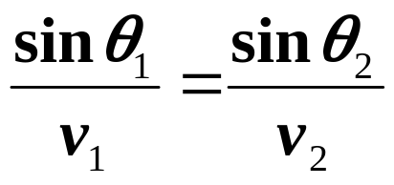

即
记
则得到
____
折射定律
其中
分别是光线的入射角和折射角.

Slide 10
实际问题求最值应注意:
(1)建立目标函数;
(2)求最值;
若根据问题的性质，能断定目标函数的最值存在且一定在内部取得，而目标函数又只有唯一驻点，则该点的函数值即为所求的最大 (或最小) 值.

Slide 11

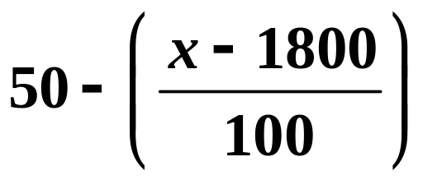
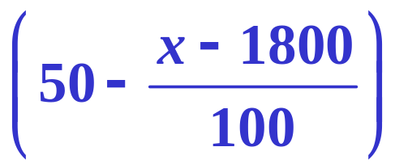


例4
某房地产公司有50套公寓要出租，当租金定为每月1800元时，公寓会全部租出去．当租金每月增加100元时，就有一套公寓租不出去，而租出去的房子每月需花费200元的整修维护费．试问房租定为多少可获得最大收入？
解
设房租为每月 元，
租出去的房子有 套，
每月总收入为

Slide 12
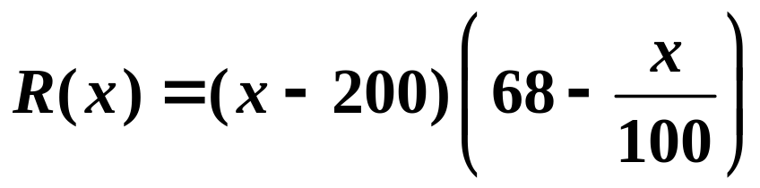
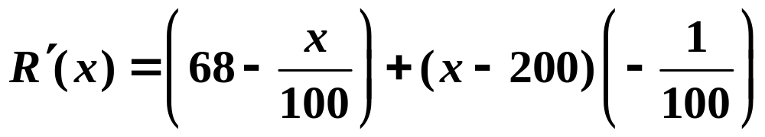
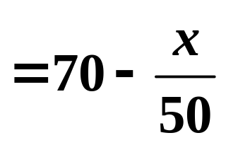


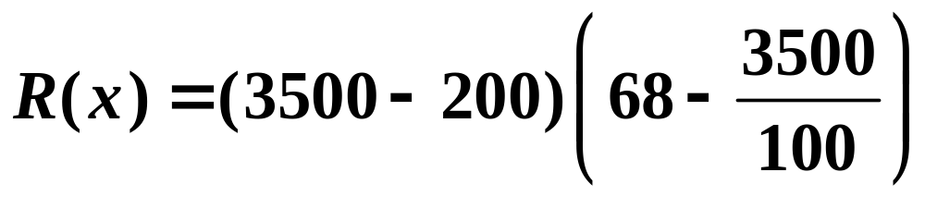
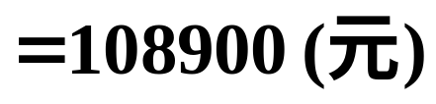
（唯一驻点）
故每月每套租金为3500元时收入最高.
最大收入为

Slide 13
三、小结
注意最值与极值的区别.
最值是整体概念而极值是局部概念.
实际问题求最值的步骤.

Slide 14
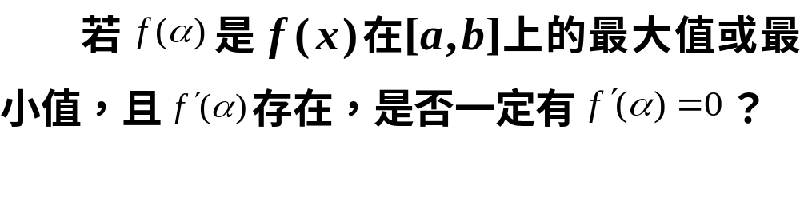
思考题：

Slide 15




思考题解答：
结论不成立.
因为最值点不一定是内点.
例
在 有最小值，但

